Slide 1

Projet Web
« Metal Fest »

Slide 2

Sommaire
Cahier des charges
Structure SQL
Présentation
Perspectives et améliorations

Slide 3
Cahier des charges
Gestion de profil (Session, Login, SignIn)
Création et gestion d’évènement
Mise en relation des participants
Sécurité des informations

Slide 4
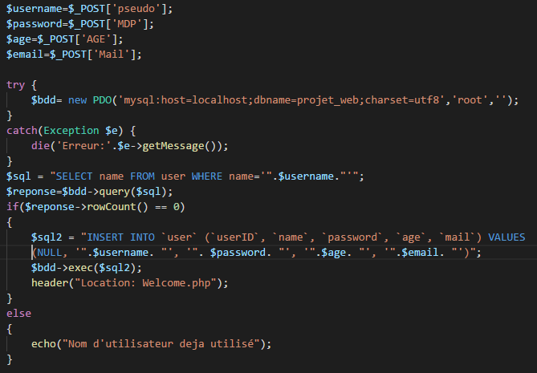
Gestion de profil
Inscription

Slide 5
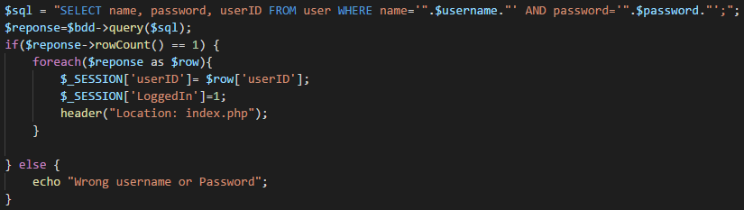
Gestion de profil
Connexion

Slide 6


Sécurité
Sécurité basé sur les Sessions

Slide 7
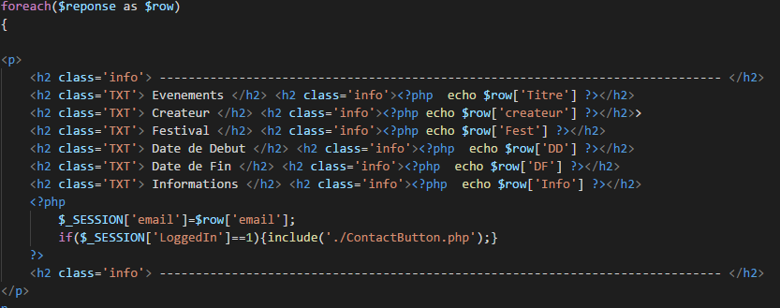
Gestion d’event
Affichage requête jointée:

Slide 8
Perspectives et améliorations
Sécurité (cryptage des mots)
Chat / Mail
Carnet souvenir

Slide 9

Conclusion
Base solide de programmation Web
Améliorations

